Slide 1



RAD I EKONOMIJA

Slide 2
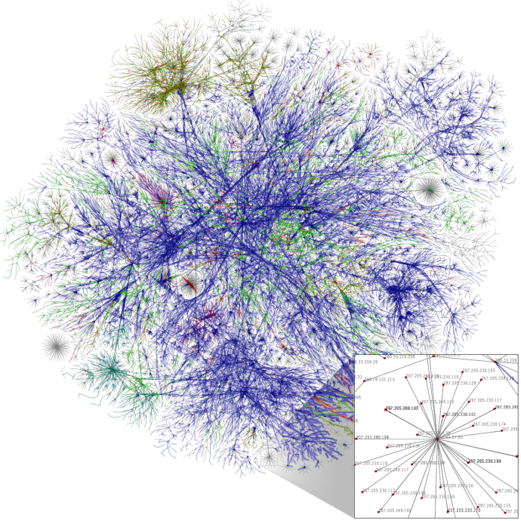
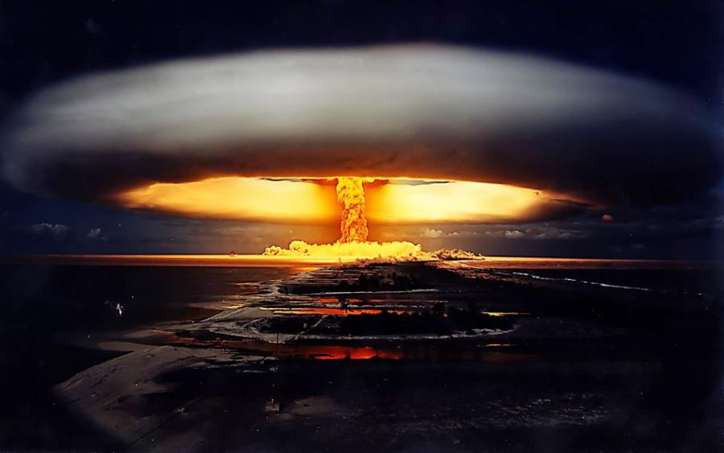
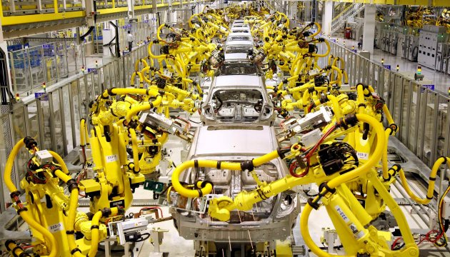
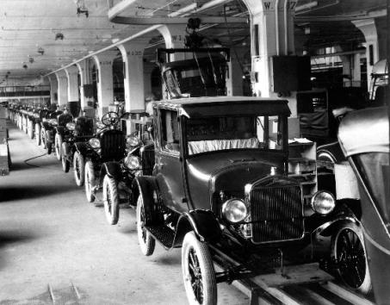
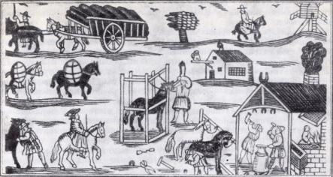
ŠTO JE RAD?
RAD – svrsishodna i svjesno organizirana djelatnost radi postizanja nekog korisnog učinka za zadovoljenje osobnih ili proizvodnih potreba
(Opća enciklopedija)
– proces proizvodnje usluga i dobara (proizvoda)
TRI EPOHE U RAZVOJU RADA
zanatska (do 18. st)
industrijska (od kraja 18. do polovice 20. st)
postindustrijska (od polovice 20. st)

Slide 3
INDUSTRIJALIZAM
INDUSTRIJALIZAM – označava nove metode u organizaciji proizvodnje koje su se pojavile s industrijalizacijom
koncentracija radnika u tvornicama (pojava sindikata)
specijalizacija i podjela rada
koordinacija rada – nadglednici i menadžeri
međuovisnost radnika jednih o drugima (posljedica specijalizacije)

Slide 4
PODJELA RADA
TRADICIONALNA (predindustrijska) DRUŠTVA – podjela na „muške” (lov) i „ženske” poslove (uzgoj i skupljanje žitarica)
malobrojna zanimanja
INDUSTRIJALIZACIJA – povećanje broja zanimanja, međuovisnost i specijalizacija poslova
PODJELA RADA
društvena podjela rada
tehnička podjela rada

Slide 5
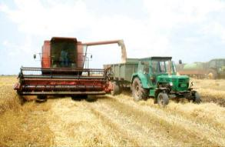
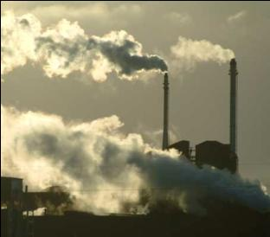
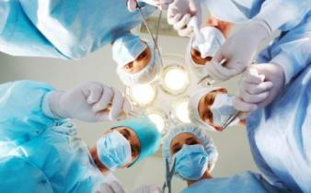
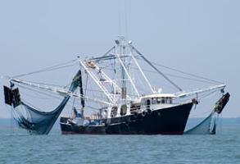


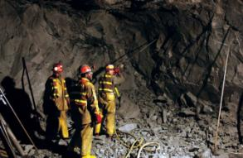
DRUŠTVENA PODJELA RADA
PRIMARNI
SEKUNDARNI
TERCIJARNI

Slide 6
TEHNIČKA PODJELA RADA
drugi naziv je industrijska podjela rada
odnosi se na konkretnu podjelu radnih zadataka u proizvodnji nekog proizvoda
KARAKTERISTIKE INDUSTRIJSKE PODJELE RADA
maksimalna učinkovitost
pojednostavljenje radnih zadataka
skraćeno vrijeme obuke novih radnika
smanjene nadnice
povećana proizvodnja
primjer: tvornica za proizvodnju igala
posljedice industrijske podjele rada – ANOMIJA i ALIJENACIJA

Slide 7

EKONOMSKI SUSTAVI
KAPITALIZAM
SOCIJALIZAM (etatizam)
ekonomski poredak temeljen na slobodnom tržištu i privatnom vlasništvu
ekonomski poredak temeljen na državnom planiranju (u ekonomiji) i javnom (državnom) vlasništvu
današnje države su kombinacija obaju sustava
države i dalje imaju vlasništvo nad nekim dijelovima gospodarstva (elektroprivreda, željeznice, banke...)
kapitalizam – M. Weber (nastanak kapitalizma na zapadu) i K. Marx (kapitalizam kao ekonomski i društveni poredak)

Slide 8
KORPORATIVNI KAPITALIZAM
KORPORACIJE su glavni subjekti suvremene kapitalističke proizvodnje
tri faze u razvoju korporacija:
OBITELJSKI KAPITALIZAM
MENADŽERSKI KAPITALIZAM
INSTITUCIONALNI KAPITALIZAM
19. i 20. st
korporacije posjeduju i vode članovi jedne obitelji
paternalistički odnosi vlasnika i radnika
glavnu ulogu imaju menadžeri
uloga vlasnika slabi
korporacije postaju ekonomske jedinice
interes korporacije bitniji je od interesa vlasnika
korporacije (a ne pojedinci) posjeduju dionice drugih tvrtki
dioničari, investicijski fondovi, osiguravajuća društva i sl.

Slide 9
PROTESTANTSKA ETIKA I DUH KAPITALIZMA
v2.0 beta
Max Weber – nastanak kapitalizma na Zapadu posljedica je demokratskih i individualističkih načela Zapadne kulture
pojedinci su slobodni činiti što ih je volja, pa tako čine sve u svoju korist, a država im ne bi trebala smetati u tome
Istočna društva – više kolektivistička nego Zapadna, nemaju razvijena demokratska načela te se država upliće u gospodarstvo
azijski tigrovi – snažan utjecaj tradicije, uplitanje države u gospodarstvo – jak gospodarski rast
2 tipa kapitalizma: individualistički (zapadni) i komunalni (istočni) – kapitalizam uspijeva u svim „društvenim klimama”

Slide 10
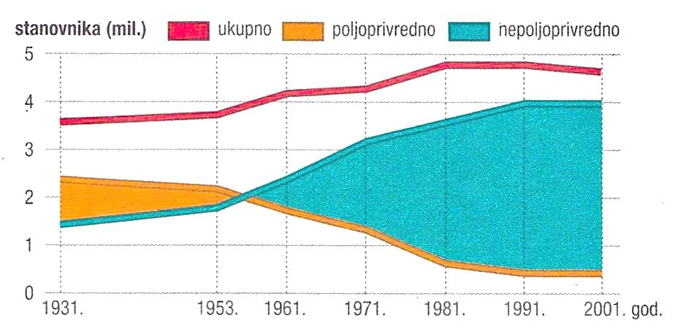
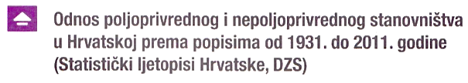
INDUSTRIJSKO DRUŠTVO
moderna društva su industrijska društva (ne kapitalistička)
značajke industrijskog društva:
prelazak s poljoprivrede na industriju (mehanizacija)
povećanje bogatstva svih ljudi (u društvu prevladava jednakost šansi) – postignuti dr. položaji i univerzalistička mjerila
institucionalizacija klasnog sukoba (pojava sindikata) i širenje prava glasa (demokratizacija društva)
velike promjene u strukturi zanimanja (pojava uslužnih zanimanja)
promjene u sustavu stratifikacije (ne postoje samo 2 klase)
teorija konvergencije – sve industrijske države se razvijaju u istom smjeru i imaju iste institucije

Slide 11
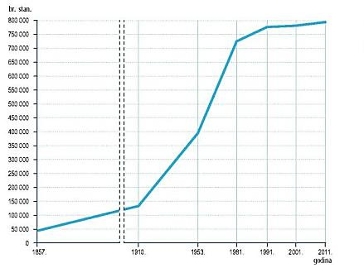
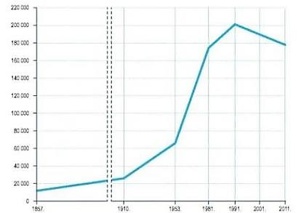
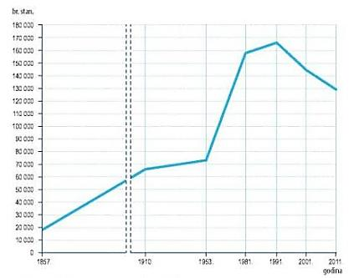
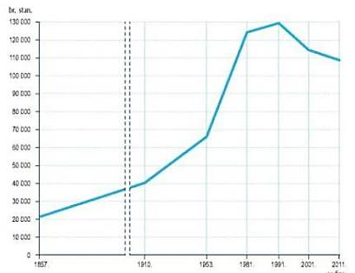
Kretanje broja stanovnika najvećih hrvatskih gradova
Zagreb
Split
1953.
1953.
Rijeka
Osijek
1953.
1953.

Slide 12
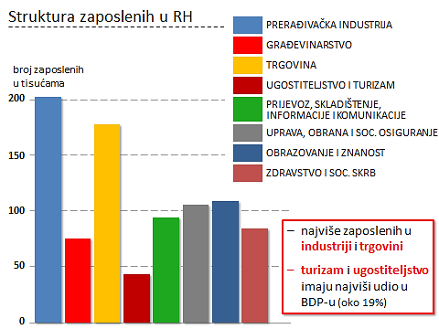
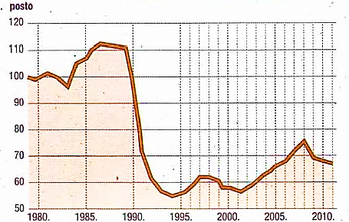
POSTINDUSTRIJSKO DRUŠTVO
Daniel Bell – 1970-ih
ekonomske promjene i promjene u strukturi zanimanja posljedica su razvoja znanosti i tehnologije
značajke postindustrijskog društva
preobrazba iz proizvodnih u uslužne djelatnosti
sve veća zastupljenost profesionalnih stručnjaka i tehničara
sve zastupljenije teorijsko znanje (u odnosu na praktično)
orijentacija prema budućnosti
stvaranje inteligentnih tehnologija (AI)
industrijsko društvo ➔ proizvodnja dobara i stjecanje profita
postindustrijsko društvo ➔ proizvodnja znanja i usluga
Kretanje obujma industrijske proizvodnje u Hrvatskoj od 1980. do 2010. g

Slide 13
INFORMACIJSKO DRUŠTVO
Manuel Castells
postindustrijsko društvo je ustvari informacijsko društvo
temeljna sirovina je znanje, informacija i obrada informacije
informacionizam – orijentiran na skupljanje znanja i obradu informacija
informacijski kapitalizam – sva informacijska društva danas su kapitalistička društva – međusobno su sličnija nego različita

Slide 14
ORGANIZACIJA RADA
dva klasična pristupa organizaciji rada u kapitalizmu:
tejlorizam (znanstveno upravljanje) i fordizam (masovna proizvodnja)
humani odnosi

Slide 15
TEJLORIZAM I FORDIZAM
inženjer Frederick Taylor
„radnici su ljenčine” i proizvodni proces (a ne nadglednici) bi ih trebao natjerati da rade više i bolje
tejlorizam podrazumijeva raščlambu radnog procesa na najjednostavnije operacije koje radnici najučinkovitije obavljaju
značajke tejlorizma:
detaljna podjela rada – „sjeckanje” proizvodnog procesa
mjerenje izvedbe – analizirati pojedini dio posla kako bi se pronašao najbolji i najbrži način izvođenja
selekcija i obuka – jeftinija i jednostavnija
motiviranje i nagrade – novac kao lajtmotiv (plaća po količini a ne satu)
individualizam – pojedinci su samointeresno orijentirani pa je sindikat nepotreban (plaća po učinku)

Slide 16
TEJLORIZAM I FORDIZAM
fordizam – masovna proizvodnja standardnih proizvoda (npr. automobila)
tejlorizam primijenjen na masovnu proizvodnju
nedostatci (problemi) tejlorizma i fordizma
ljudi nisu roboti, niti privjesci stroju – nezadovoljstvo poslom
primjenjivi su samo na masovnoj proizvodnji standardiziranih proizvoda
niski troškovi obuke, ali radnici su često davali otkaz
zasićenje tržišta sličnim proizvodima

Slide 17
HUMANI ODNOSI
Hawthrone učinak – učinak koje istraživanje ima na one koje se istražuje (tvornica General Electrics – istraživanje o organizaciji rada)
zaključak istraživanja:
ljudi nisu isključivo motivirani zaradom već na njih utječe grupa u kojoj rade (neformalne norme unutar grupe)
ohrabrivanje radnika je učinkovitije od zastrašivanja i kazni
neekonomska dimenzija važnija od ekonomske – radnike se tretira kao ljude a ne kao „privjeske stroju”
kritika humanih odnosa:
prevelik naglasak na neformalnoj organizaciji rada
preveliko zanemarivanje tehnologije i organizacijske strukture proizvodnje

Slide 18
POSTFORDIZAM
postfordizam – označava novu organizaciju rada usmjerenu na kvalitetu, raznolikost i inovativnost
fleksibilnost rada
funkcionalna – poduzeće je u stanju obavljati razne zadatke
numerička – broj radnika se može mijenjati ovisno o poslu
posljedice postfordizma:
nestabilno tržište rada
često zapošljavanje na neodređeno
rad na nepuno radno vrijeme (pola satnice)

Slide 19
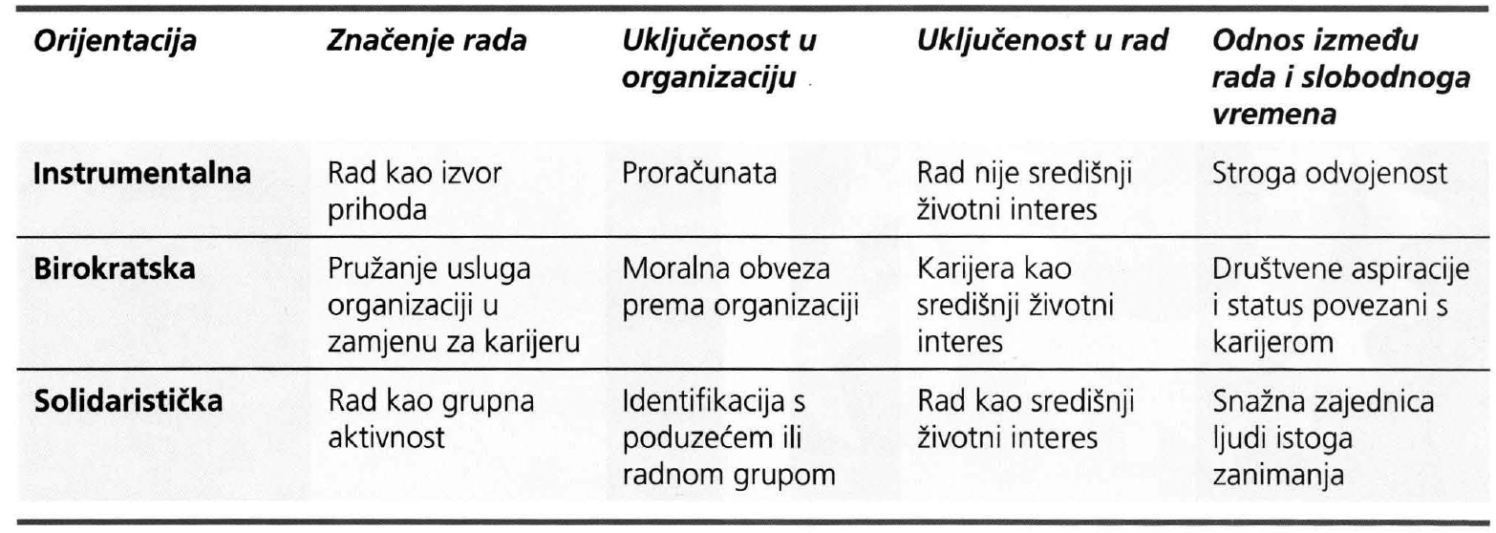
ORIJENTACIJA PREMA RADU
J. Goldthorpe i D. Lockwood

Slide 20
PONAVLJANJE
TEJLORIZAM (znanstveno upravljanje) – učinkovitost u proizvodnji
FORDIZAM (masovna proizvodnja) – radnik kao privjesak stroju
HUMANI ODNOSI – radnik nije samo privjesak stroju
POSTFORDIZAM – organizacija rada usmjerenu na kvalitetu, raznolikost i inovativnost (fleksibilizacija rada i tržišta)

Slide 21
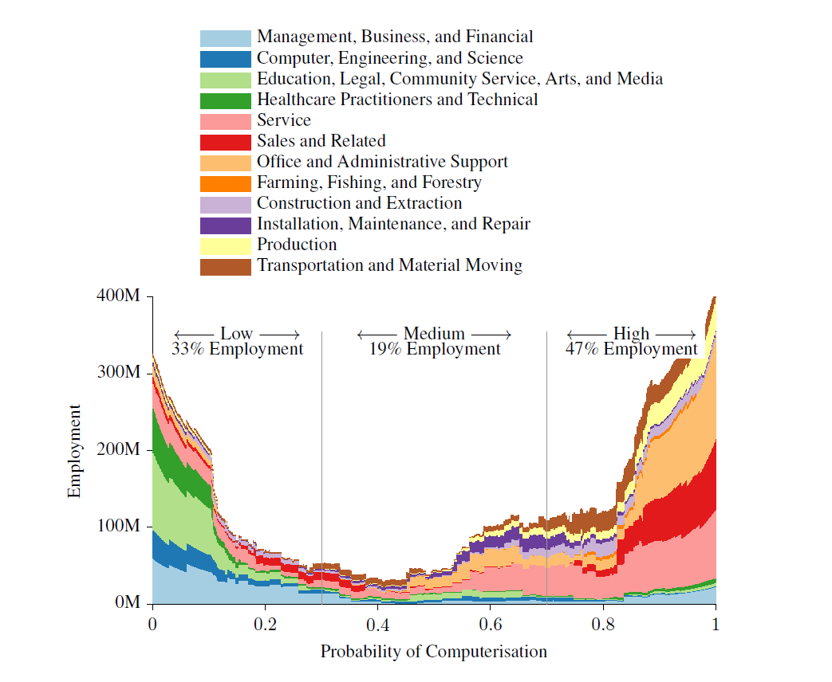
RAD I NJEGOVA BUDUĆNOST
dekvalifikacija rada – razdvajanje umnog i manualnog rada
„brazilizacija Zapada” (nomadi rada) i društvo rizika (Urlich Beck)
fleksibilizacija zakona o radu i otvaranje stranim investitorima (konkurentnost rada)
informacijski kapitalizam – M. Castells
generički (vještina) i samoprogramirajući (znanje i obrazovanje) rad
outsourcing
MOOC
Carl Benedikt Frey and Michael A. Osborne (2013.)
THE FUTURE OF EMPLOYMENT: HOW SUSCEPTIBLE ARE JOBS TO COMPUTERISATION?

Slide 22

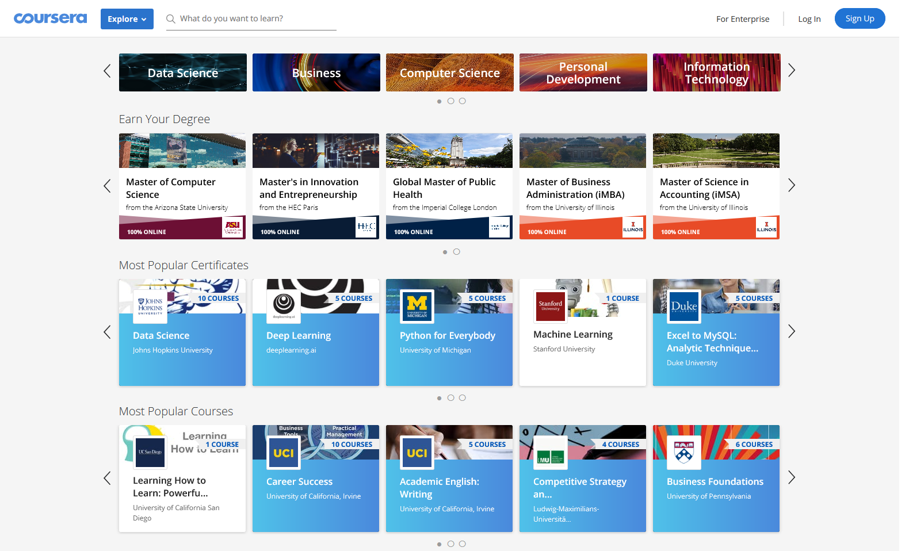

Slide 23
KORISNI LINKOVI
The People's Republic of Capitalism
1. dio: https://youtu.be/Mtf2H4YrYVw
2. dio: https://youtu.be/VB2WyQOO83E
3. dio: https://youtu.be/JTKRk4EEhYM
4. dio: https://youtu.be/Dva-d50tRNA
Coursera (MOOC baza) – besplatno akademsko znanje
https://www.coursera.org/

